Slide 1
স্বাগতম

Slide 2
পরিচিতি
মোঃ শহীদুল ইসলাম
প্রভাষক (আইসিটি)
রাণীগঞ্জ মহিলা ডিগ্রি কলেজ, হাটশ্যামগঞ্জ, ঘোড়াঘাট,দিনাজপুর
শ্রেণি – একাদশ
বিষয় –পৌরনীতি

Slide 3
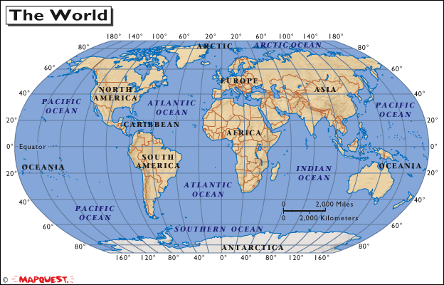
রাষ্ট্র
wek¦ gvbwPÎ
বাংলাদেশ
ভুটান
ভারত

Slide 4
শিখনফল
এই পাঠ শেষে শিক্ষার্থীরা...
ক) রাষ্ট্র সম্পর্কে বলতে পারবে।
খ) রাষ্ট্রের উপাদান গুলোর নাম বলতে পারবে।
গ) সরকার কি তা ব্যাখ্যা করতে পারবে।

Slide 5
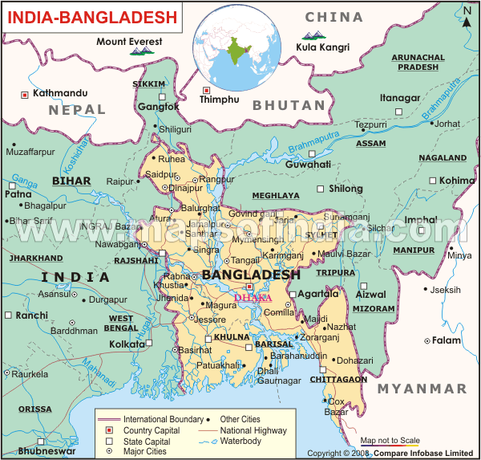
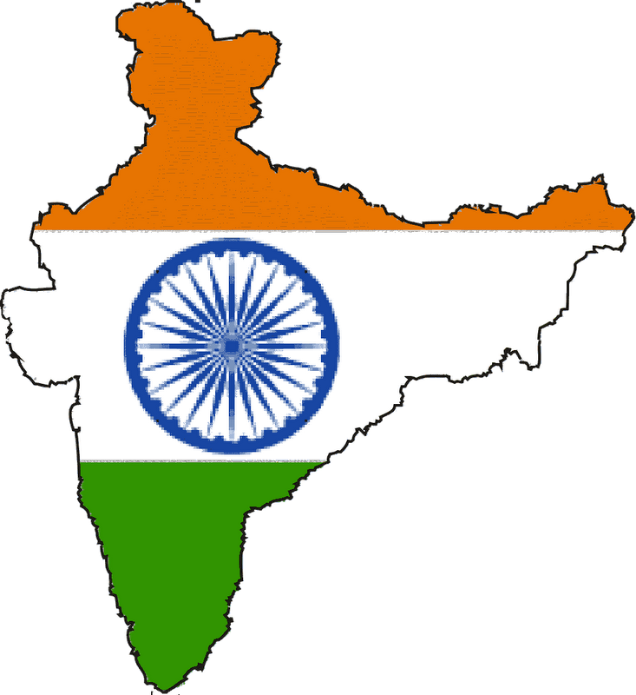
নির্দিষ্ট ভূ-খন্ড
বাংলাদেশ
ভারত

Slide 6
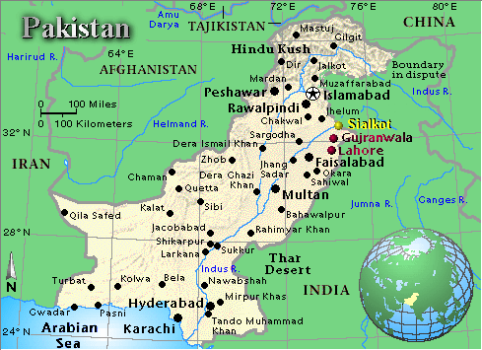
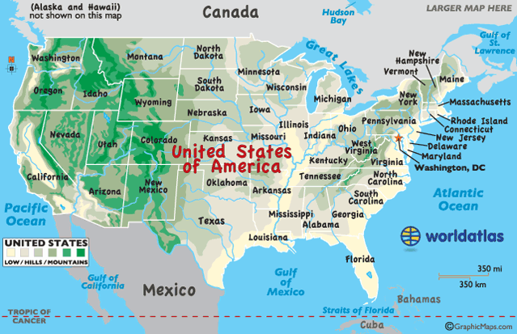
পাকিস্তান
আমেরিকা

Slide 7
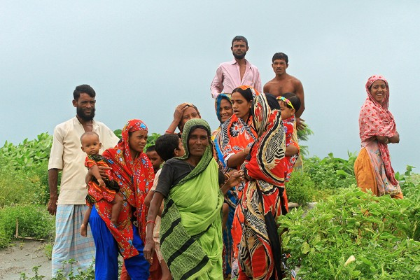
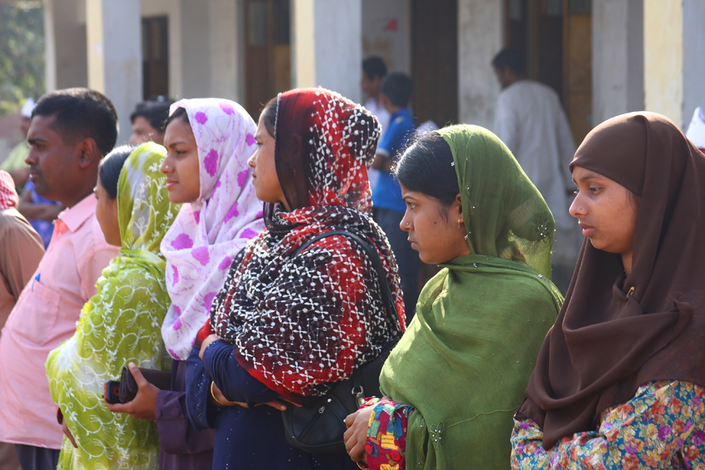
জনসংখ্যা

Slide 8
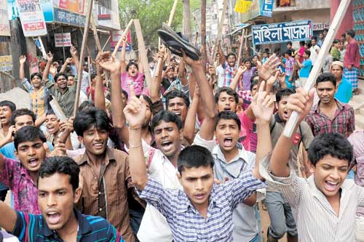
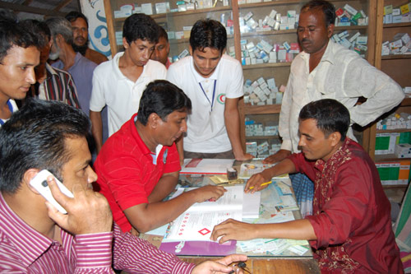

Slide 9
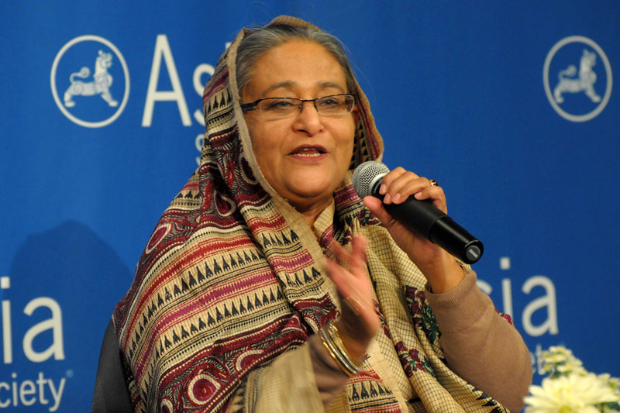
রাষ্ট্রপতি
সরকার
প্রধানমন্ত্রী

Slide 10
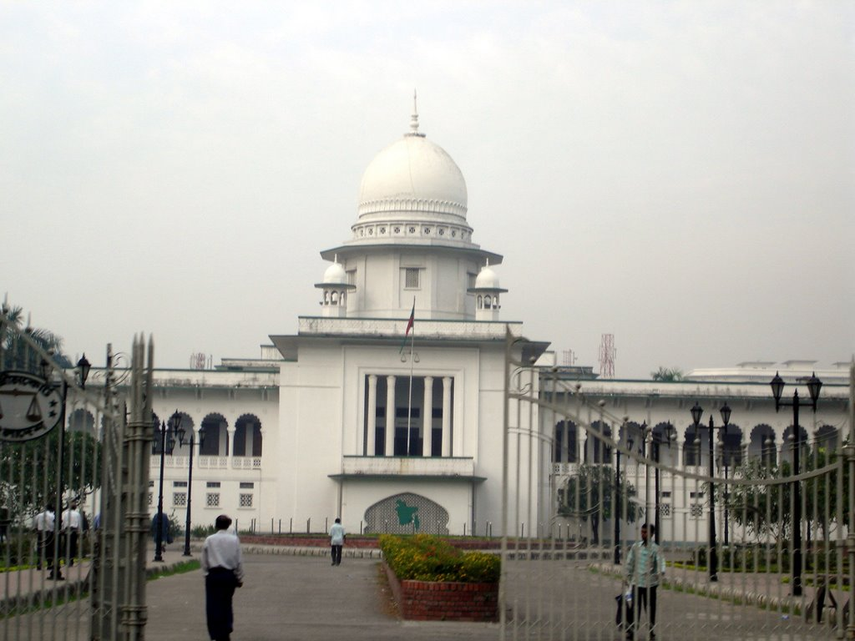
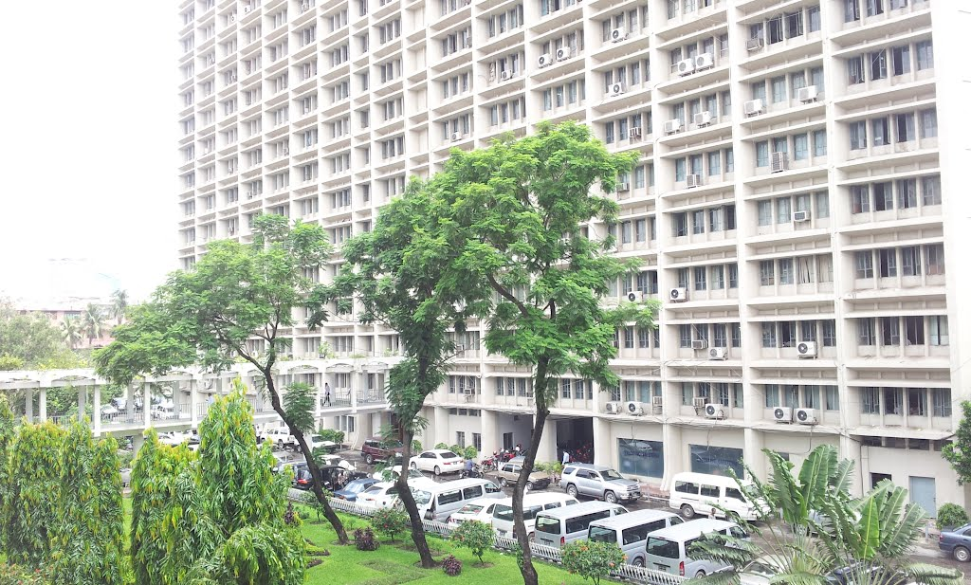
সরকার
অঙ্গ সমুহ
সংসদ ভবন
সুপ্রিম কোর্ট
সচিবালয়

Slide 11
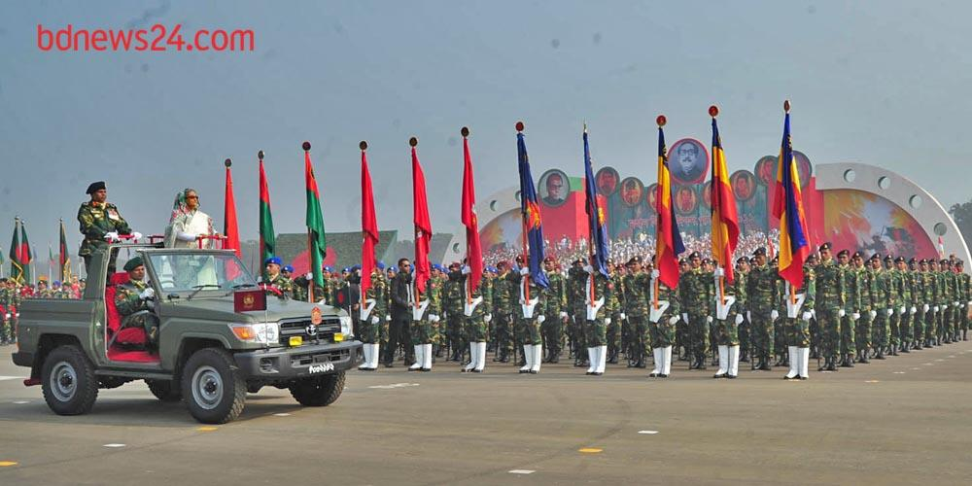
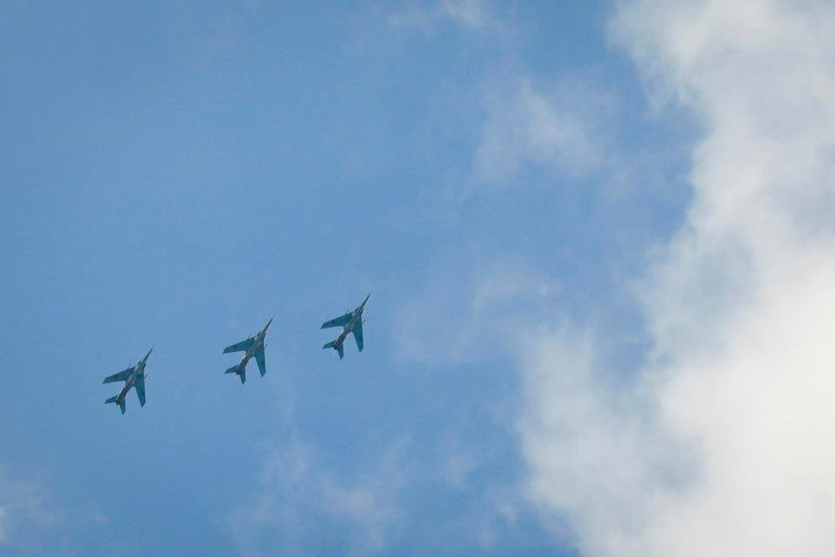
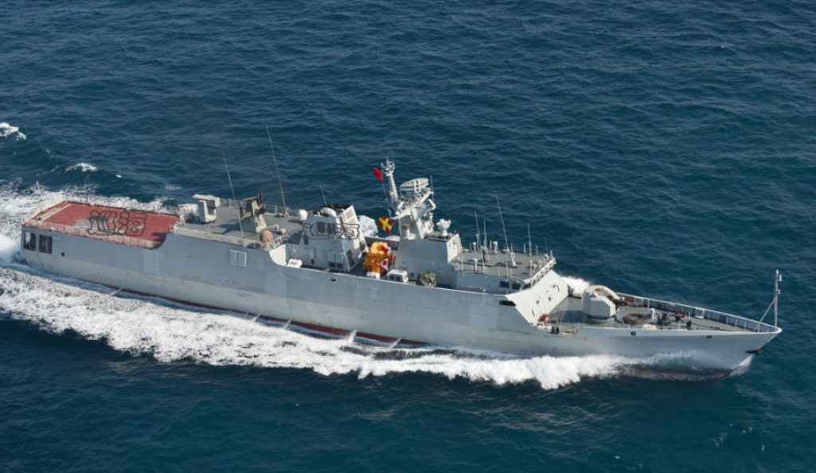
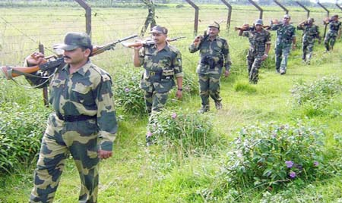
সেনা বাহিনী
সার্বভৌমত্ত্ব
বিমান বাহিনী
নৌ বাহিনী
বিজিবি

Slide 12
রাষ্ট্র
সরকার
জন সংখ্যা
সার্বভৌমত্ত্ব
নির্দিষ্ট ভূ-খন্ড
রাষ্ট্রের উপাদান

Slide 13
দলীয় কাজ
রাষ্ট্রের সার্বভৌমত্ব রক্ষায় সশস্ত্র বাহীনির ভুমিকা মুল্যায়ন কর।

Slide 14
মূল্যায়ন
১। রাষ্ট্র কী ?
২। রাষ্ট্রের উপাদান বর্ণনা কর।
৩। রাষ্ট্রে ভূ-খন্ডের প্রয়োজনীয়তা ব্যাখ্যা কর।

Slide 15
বাড়ির কাজ
একটি রাষ্ট্রে সরকারের গুরুত্ব বর্ণনা কর।

Slide 16
ধন্যবাদ

